Slide 1
Algoritmi su Vettori

Slide 2
Agenda Algoritmi su Vettori
Massimo in un vettore
Ricerca lineare
Somma di due vettori
Prodotto scalare

Slide 3
Massimo in un vettore
Problema:
Dato un vettore di N elementi, trovare il massimo
Input:
N ed i valore del vettore
Output:
Il massimo del vettore

Slide 4
Massimo in un vettore

Slide 5
Massimo in un vettore
for (i=0;i<N;i++){
printf("Elemento %d:",i);
fflush(stdout);
gets(tmp);
V[i]=atof(tmp);
}
max=V[0];
for (i=0;i<N;i++){
if(max<V[i]) {
max=V[i];
}
}

Slide 6
Ricerca in un vettore
Problema:
Dato un vettore di N elementi ed un elemento E, trovare la posizione di quell’elemento
Input:
N ed i valore del vettore
Elemento da cercare E
Output:
La posizione del vell’elemento nel vettore

Slide 7
Ricerca in un vettore
C’è un errore.
Quale?

Slide 8
Ricerca in un vettore

Slide 9
Ricerca in un vettore
i=0;
while ((el!=V[i])&&(i<N)){
i++;
}
if(i>=N)
printf("Elemento assente\n");
else
printf("Posizione: %d",i);

Slide 10
Somma di due vettori
Problema:
Dati due vettori V1 e V2 calcolare il vettore dato dalla somma dei suoi elementi
Input:
V1 e V2
Output:
V=V1+V2: Ɐi V[i]=V1[i]+V2[i]

Slide 11
Somma di due vettori

Slide 12
Somma di due vettori
for (i=0;i<N;i++){
printf("Elemento V1[%d]:",i); gets(tmp);
V1[i]=atof(tmp);
printf("Elemento V2[%d]:",i); gets(tmp);
V2[i]=atof(tmp);
V[i]=V1[i]+V2[i];
}
Corrisponde al Diagramma di Flusso?
NO: QUALE E’ LA DIFFERENZA?

Slide 13
Prodotto scalare di due vettori
Problema:
Dati due vettori V1 e V2 calcolare il prodotto scalare di due vettori
Input:
V1 e V2
Output:
v=V1*V2= ∑_{i} V1[i]*V2[i]

Slide 14
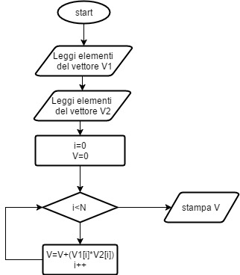
Prodotto Scalare

Slide 15
Prodotto Scalare
Prodotto=0;
for (i=0;i<N;i++){
printf("Elemento V1[%d]:",i); gets(tmp);
V1[i]=atof(tmp);
printf("Elemento V2[%d]:",i); gets(tmp);
V2[i]=atof(tmp);
prodotto+=V1[i]*V2[i];
}

Slide 16
Inversione di un vettore
Problema:
Dato un vettore V generare il vettore V2 i cui elementi hanno posti invertiti rispetto a V
Esempio: V1= [1,2,3,4] V2=[4,3,2,1]
Input:
V
Output:
V2

Slide 17
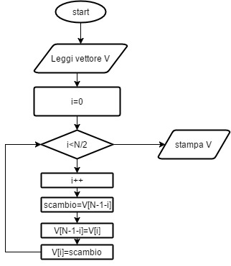
Inversione Elementi in un vettore
1
2
3
4
5
6
7
8
9
9
2
3
4
5
6
7
8
1
9
8
3
4
5
6
7
2
1
9
8
7
4
5
6
3
2
1
9
8
7
6
5
4
3
2
1

Slide 18
Inversione Elementi in un vettore
for (i=0;i<N/2;i++){
scambio=V[N-i-1];
V[N-i-1]=V[i];
V[i]=scambio;
}

Slide 19
Algoritmi su Matrici

Slide 20
Agenda Algoritmi su Matrici
Trasposta di una Matrice
Prodotto di Matrici
Determinante di una Matrice (TODO)

Slide 21
Trasposta di una Matrice
Problema:
Dato una matrice M calcolare la matrice trasposta M^{t}: m^{t}_{ij}=m_{ji}
Esempio: $M=\left[\begin{matrix}1 & 2 & 3 \\ 4 & 5 & 6 \\ 7 & 8 & 9\end{matrix} \right]$ $Mt=\left[\begin{matrix}1 & 4 & 7 \\ 2 & 5 & 8 \\ 3 & 6 & 9\end{matrix} \right]$
Input:
M
Output:
M^{t}

Slide 22
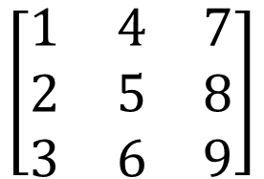
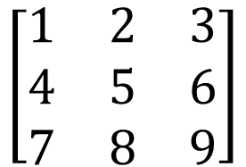
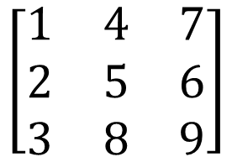
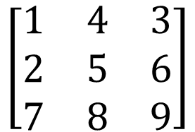
$$\left[\begin{matrix}1 & 2 & 3 \\ 4 & 5 & 6 \\ 7 & 8 & 9\end{matrix}\right]$$
$$\left[\begin{matrix}1 & 4 & 3 \\ 2 & 5 & 6 \\ 7 & 8 & 9\end{matrix}\right]$$
$$\left[\begin{matrix}1 & 4 & 7 \\ 2 & 5 & 6 \\ 3 & 8 & 9\end{matrix}\right]$$
$$\left[\begin{matrix}1 & 4 & 7 \\ 2 & 5 & 8 \\ 3 & 6 & 9\end{matrix}\right]$$
Scambiamo gli elementi oltre la diagonal principale…

Slide 23
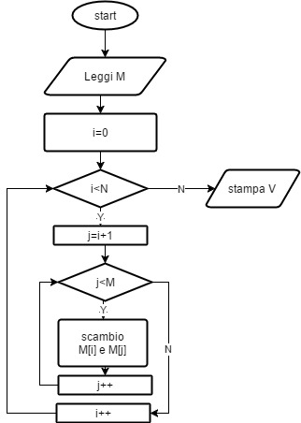
Soluzione di un Sistema Lineare
for (i=0;i<N;i++) {
for(j=i+1;j<M;j++) {
scambio=mat[i][j];
mat[i][j]=mat[j][i];
mat[j][i]=scambio;
}
}
Funziona per matrici non quadrate?

Slide 24
Prodotto di Matrici
Problema:
Date due matrici M1 e M2, calcolare la matrice prodotto riga per colonna M1*M2.
Input:
M1[N][M],M2[M][K]
Output:
R[N][K]

Slide 25
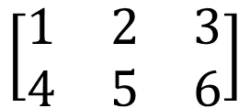
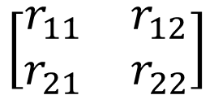
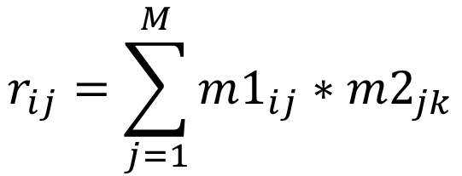
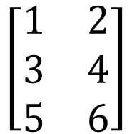
Prodotto di Matrici
k
j
$$\left[\begin{matrix}1 & 2 \\ 3 & 4 \\ 5 & 6\end{matrix}\right]$$
$$\left[\begin{matrix}1 & 2 & 3 \\ 4 & 5 & 6\end{matrix}\right]$$
$$\left[\begin{matrix}r_{11} & r_{12} \\ r_{21} & r_{22}\end{matrix}\right]$$
i
j
$$r_{ij}=\sum_{j=1}^{M}{{m1}_{ij}∗{m2}_{jk}}$$

Slide 26
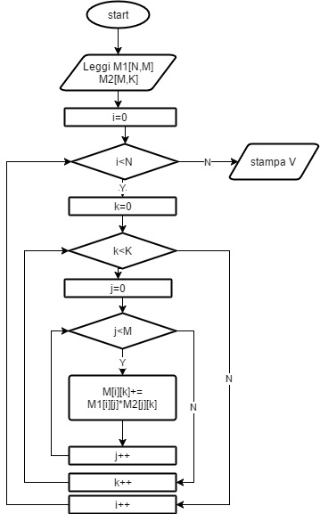
Prodotto di Matrici

Slide 27
Prodotto di Matrici
int i,j,k;
for (i=0;i<N;i++) {
for(k=0;k<K;k++) {
res[i][k]=0;
for(j=0;j<M;j++) {
res[i][k]+=mat1[i][j]*mat2[j][k];
}
}
}

